Slide 1
КРАСНЫЙ
ЖЕЛТЫЙ
ЗЕЛЕНЫЙ

Slide 2
ПРИВЕТСТВИЕ КОМАНД

Slide 3
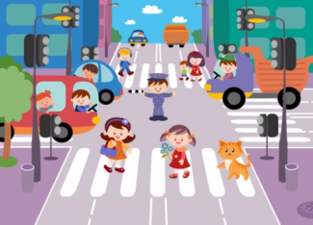
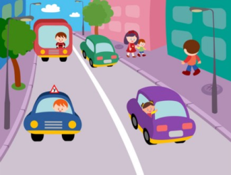
РАЗМИНКА

Slide 4
«Что лишнее»

Slide 5
«Нарисуй светофор»

Slide 6
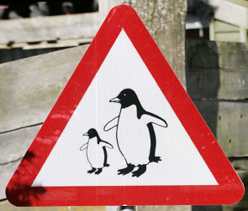
Какой знак обозначает – пешеходный переход?
1
2
3

Slide 7
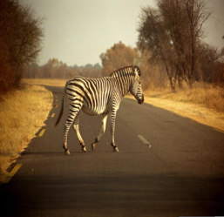
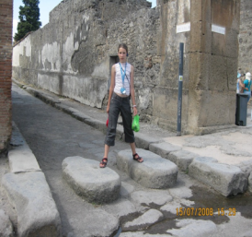
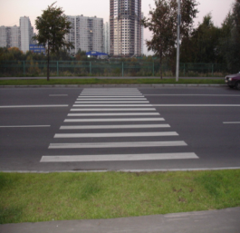
По какой зебре нужно переходить дорогу?
1
2
3

Slide 8
Какого знака не существует?
1
2
3

Slide 9
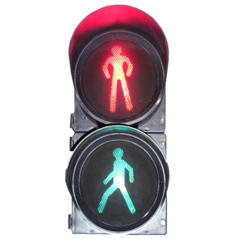
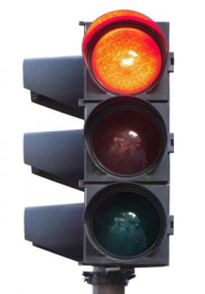
Какого светофора не существует?
1
2
3

Slide 10
Зачем постовому нужен жезл?
1. Отгонять мух
2. Приветствовать друзей
3. Регулировать дорожное движение

Slide 11
Какие автомобили могут проехать на красный свет?
1. Мамин или папин
2. Такси
3. Специальный транспорт

Slide 12
Где нужно ожидать общественный транспорт?
1. На остановке
2. В любом месте
3. На проезжей части

Slide 13
С какой стороны нужно обходить автобус?
1. С любой
2. Сзади
3. Спереди

Slide 14
Дорожный знак
Конкурс -«Ножницы»

Slide 15
Ситуация на дороге
Конкурс «Рисунок»

Slide 16
Конкурс «Чтецов»
о своем свете…

Slide 17
Поддержка болельщиков
(поделки и рисунки)

Slide 18
Реши
кроссворд

Slide 19
Конкурсы «на транспорте»

Slide 20
МОЛОДЦЫ!!!

